Slide 1
Лекция 8:
линейные методы
Евгений Борисов

Slide 2
Линейные методы
методы ML
метрические - померять расстояния, определить ближайших
логические - построить правило (комбинацию предикатов)
линейные - построить разделяющую поверхность
статистические - восстановить плотность, определить вероятность
композиции - собрать несколько классификаторов в один

Slide 3
Линейные методы: о задаче классификации
метки классов
размеченные данные

Slide 4
Линейные методы: о задаче классификации
метки классов
размеченные данные
алгоритм классификации

Slide 5
Линейные методы: о задаче классификации
метки классов
размеченные данные
алгоритм классификации
дискриминантная функция
вектор параметров

Slide 6
Линейные методы: о задаче классификации
метки классов
размеченные данные
алгоритм классификации
дискриминантная функция
вектор параметров
разделяющая поверхность

Slide 7

Линейные методы: разделяющая поверхность
пример: линейно разделимые данные
разделяющая поверхность - прямая

Slide 8
Линейные методы: о задаче классификации
метки классов
размеченные данные
дискриминантная функция
алгоритм классификации
задача:
заданы данные X и вид функции f(x,w)
как найти вектор параметров w ?

Slide 9
Линейные методы: отступы
отступ - насколько далеко объект х от разделяющей поверхности
- метка класса
- дискриминантная функция

Slide 10
Линейные методы: отступы
отступ - насколько далеко объект х от разделяющей поверхности
- метка класса
- дискриминантная функция
- алгоритм ошибается на х

Slide 11

Линейные методы: отступы
отступ - насколько далеко объект от разделяющей поверхности
- метка класса
- дискриминантная функция
- алгоритм ошибается на х

Slide 12
Линейные методы: эмпирический риск
функционал эмпирического риска, (число ошибок)
- отступ объекта х
- метка класса
- дискриминантная функция
- алгоритм ошибается на х

Slide 13
Линейные методы: функция потери
функционал эмпирического риска

Slide 14
Линейные методы: функция потери
функционал эмпирического риска
[ M<0 ] это пороговая функция,
не учитываем значение отступа M,
оптимизировать не удобно,
заменим её...

Slide 15
Линейные методы: функция потери
функционал эмпирического риска
[ M<0 ] это пороговая функция,
не учитываем значение отступа M,
оптимизировать не удобно,
заменим её...
построим аппроксимацию Q
введём функцию потери L(M)
(невозрастающая, неотрицательная)

Slide 16

Линейные методы
функционал эмпирического риска
варианты для замены [M<0]
[M<0] это пороговая функция,
оптимизировать не удобно,
заменим её...
логарифмическая
кусочно-линейная
квадратичная
экспоненциальная
сигмоид

Slide 17
Линейные методы: линейный классификатор
рассмотрим линейный классификатор,
дискриминантная функция f(x,w) это гиперплоскость
- дискриминантная функция
- отступ на объекте x класса y

Slide 18
Линейные методы
обучение классификатора как задача оптимизации
можно использовать градиентные методы
- вектор градиента ф-ции Q

Slide 19
Линейные методы: градиентный спуск (GD)
инициализировать w
вычисляем потерю Q(w)
корректируем
параметры
w:=w−η⋅∇Q(w)
Q<порога
конец
работы
значение
градиента ∇Q(w)

Slide 20
Линейные методы: стохастический градиентный спуск (SGD)
инициализировать w
вычисляем суммарную
потерю Q(w) на X
Q<порога
конец
работы
выбираем
случайный x_{j}
корректируем
суммарную потерю
Q:=λQ_{j}+(1-λ)Q
вычисляем значение
градиента ∇Q(w,x_{j})
вычисляем
потерю для объекта x_{j}
Q_{j}=Q(w,x_{j})
корректируем
параметры
w:=w−η⋅∇Q(w,x_{j})

Slide 21
Линейные методы: линейный классификатор
линейная модель МакКаллока-Питтса (1943)
(формальный нейрон)
σ - функция активации нейрона
(можно использовать sign)
x₁
Σ
x₂
σ
a
x_{n}
1

Slide 22
Линейные методы
правило обучения Хебба (1949)
задача классификации

Slide 23
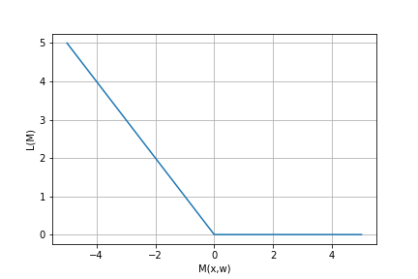
Линейные методы
правило обучения Хебба (1949)
задача классификации

Slide 24
Линейные методы
правило обучения Хебба (1949)
задача классификации
градиентный шаг
параметры корректируем
только в случае ошибки

Slide 25
Линейные методы
правило обучения Розенблатта (1957)
задача классификации
градиентный шаг

Slide 26
Линейные методы
«зоопарк» методов
вид разделяющей поверхности f(x,w)
(линейная, нелинейная)
вид функции потерь L(M)
вид метода оптимизации Q(w) → min

Slide 27
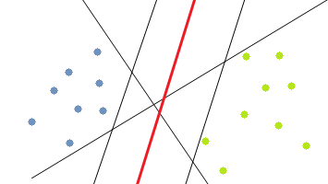
Линейные методы: SVM
Метод опорных векторов (SVM, support vector machine)
В.Н.Вапник, А.Я.Червоненкис, (1963)

Slide 28

Линейные методы: SVM
рассмотрим линейно разделимый набор

Slide 29
Линейные методы: SVM
рассмотрим линейно разделимый набор
много разделяющих гиперплоскостей

Slide 30

Линейные методы: SVM
разделительная полоса
цель: увеличить отступы,
получить полосу максимальной ширины

Slide 31
Линейные методы: SVM
опорным назовём объект x_{i} , для которого
для нахождения опорных объектов
применяется алгоритм SMO (sequential minimal optimization)
метод обучения SVM как задача выпуклой квадратичной оптимизации имеет единственное решение

Slide 32
Линейные методы: SVM
нелинейное обобщение - kernel trick
вместо скалярного произведения
будем использовать функцию-ядро
функция K - ядро
если для него существует отображение,
удовлетворяющее условиям скалярного произведения
функция K симметрична и неотрицательно определена

Slide 33
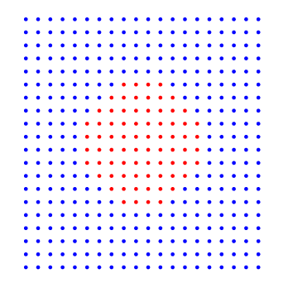
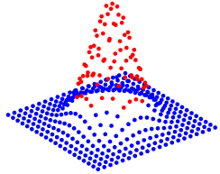
Линейные методы: SVM
kernel trick
с помощью ядра отображаем данные
в пространство большей размерности
линейно неразделимая задача
превращается в линейно разделимую

Slide 34
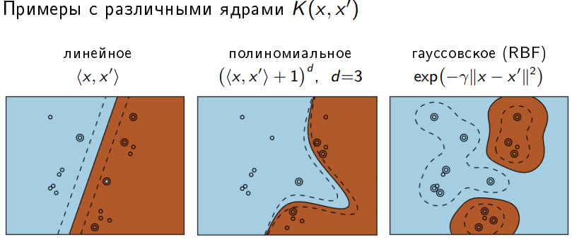
Линейные методы: SVM
kernel trick
с помощью ядра отображаем данные
в пространство большей размерности
линейно неразделимая задача
превращается в линейно разделимую

Slide 35
Линейные методы: итог
линейные методы строят разделяющие поверхности
в пространстве признаков
использования нелинейных поверхностей позволяет разделять линейно неразделимые наборы
аппроксимация пороговой ф-ции потерь позволяет использовать градиентные методы оптимизации
метод стохастического градиента SGD подходит для обучения на больших данных
для обучения SVM применяется алгоритм SMO (sequential minimal optimization)
применение ядер позволяет SVM разделять линейно неразделимые наборы, общих подходов для выбора ядер нет

Slide 36
Линейные методы: литература
git clone https://github.com/mechanoid5/ml_lectorium.git
Борисов Е.С. Классификатор на основе машины опорных векторов.
http://mechanoid.kiev.ua/ml-svm.html
К.В. Воронцов Линейные методы классификации: метод стохастического градиента.
К.В. Воронцов Линейные методы классификации: метод опорных векторов.

Slide 37

Линейные методы
Вопросы ?

Slide 38

Линейные методы: практика
источники данных для экспериментов
sklearn.datasets
UCI Repository
kaggle
практика
разделить данные на train/test (sklearn.train_test_split)
посчитать метрики качества (confusion matrix, precision,recall, ROC/AUC)
классифицировать данные с использованием sklearn.SVM

